Slide 1
Министерство науки и высшего образования Российской Федерации Федеральное Государственное бюджетное образовательное учреждение высшего образования «Московский авиационный институт» (национальный исследовательский университет) Институт № 8 «Компьютерные науки и прикладная математика» Кафедра 805 «Математическая кибернетика»
Выпускная квалификационная работа на тему:
«Разработка программной системы распознавания воздушных объектов
в оптическом диапазоне с использованием нейросетей»
Руководитель: к.ф.-м.н., доцент, доцент кафедры 805 МАИ
Руденко Евгений Александрович
Консультант: начальник отдела 522 НТЦ ПАО “НПО” Алмаз
Кузьменко Богдан Юрьевич
Студент группы М80-403-19: Авдеев Денис Иванович
Москва 2023

Slide 2
Цели и задачи
Цели:
Разработка системы распознавания воздушных объектов с использованием нейросети для повышения эффективности обнаружения и идентификации воздушных объектов.
Задачи:
Изучить литературу по теме и собрать информацию о существующих методах распознавания воздушных объектов.
Исследовать принципы работы нейросетей и выбрать наиболее подходящую архитектуру для решения поставленной задачи.
Собрать и подготовить базу изображений воздушных объектов для обучения системы.
Обучить нейросеть на подготовленной базе изображений.
Реализовать программную систему для распознавания воздушных объектов с использованием обученной нейросети в виде серверной и клиентской части .
Проанализировать результаты тестирования и сделать выводы о эффективности разработанной системы.

Slide 3
Актуальность
Развитие авиации и космических технологий требует создания более точных и эффективных систем распознавания воздушных объектов. Применение нейросетей позволяет создавать более точные и быстрые системы, а разработка интерфейса позволит удобно использовать полученные данные для анализа и принятия решений.

Slide 4
Необходимость решения поставленной задачи
Разработка программной системы позволит автоматизировать процесс распознавания воздушных объектов, что повысит его эффективность и точность.
Программная система будет иметь широкий спектр применений, так как контроль и обнаружение воздушных объектов является важным процессом в различных областях.

Slide 5
Постановка задачи:
Разработать программную систему распознавания воздушных объектов в оптическом диапазоне.
Разработать алгоритм работы системы, включая обработку изображений с помощью нейронных сетей.
Обеспечить возможность взаимодействия клиентского приложения с сервером, на котором запущена модель нейросети.

Slide 6
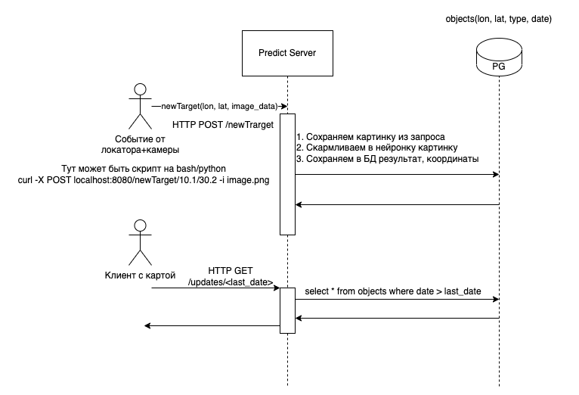
Описание алгоритма решения задачи
На сервер с моделью нейросети приходит запрос с координатами номером цели и изображением.
Сервер с помощью нейросети обрабатывает картинку и отсылает все данные в базу данных.
Клиент обращается на сервер и ему сервер обращаясь к бд отдаёт всю информацию.
Клиент в своём время после получения данных выводит всё это на карту.

Slide 7
Описание работы сервера
Сервер разработан на языке программирования Python.
Сервер использует фреймворк Flask для создания веб-приложения.
Сервер использует библиотеку PyTorch для модели, которая обрабатывает изображения и определяет тип ВО.
Данные об объекте хранятся в базе данных PostgreSQL.

Slide 8
Описание функций сервера
GET функция для получения последних созданных объектов.
POST функция для создания нового объекта на основе изображения и чтения метаданных объекта.
PUT функция для обновления долготы, широты и времени объекта.

Slide 9
Описание ML модели на сервере
Для определения типов объектов используется модель ViT (Vision Transformer).
Эта модель используется для предсказания типов объектов на основе изображений, загруженных на сервер.
Модель ViT обучена на наборе данных изображений ВО.

Slide 10
Преимущества сервера
Сервер позволяет быстро и точно определять типы объектов на основе изображений, загруженных на сервер.
Сервер обеспечивает высокую точность предсказаний для отслеживания объектов.
Сервер позволяет быстро обновлять данные объектов и получать информацию.

Slide 11
Нейросеть описание
Данная модель представляет собой нейросеть, основанную на PyTorch и PyTorch Lightning. Она обучается на данных для классификации изображений и использует предобученную модель EfficientNet-B0 для извлечения признаков изображений. Затем полученные признаки подаются в MLP с проекцией на меньшее пространство размерности. Модуль RandomApply применяет случайным образом некоторые аугментации входных данных для улучшения обобщающей способности нейросети.

Slide 12
Нейросеть особенности
Использует предобученную модель EfficientNet-B0 для извлечения признаков изображений
Использует MLP с проекцией на меньшее пространство размерности
Модуль RandomApply применяет случайным образом аугментации входных данных
Функция потерь: Кросс-энтропия
Оптимизатор: Adam

Slide 13
Входные и выходные данные
Входные:
Приложение принимает запрос, содержащий координаты (широту и долготу), номер цели и изображение. Изображение подвергается обработке с помощью модели нейросети.
Выходные
После обработки изображения сервер отсылает все данные (координаты, номер цели и результаты обработки) в базу данных PostgreSQL.

Slide 14
Тайловый сервер
Данный тайловый сервер используется для обработки запросов на получение тайлов карты.
Он принимает запросы на получение тайлов и возвращает соответствующие изображения.

Slide 15
Клиентская часть
Клиентская часть написана на языке C++. Клиент обращается к серверу с помощью HTTP запроса и получает данные по отслеживаемой цели.
Выводит полученные данные на карту с и спользованием библиотеки QGeoView и тайлового сервера.

Slide 16
Существующие методы распознавания воздушных объектов
1. Методы, основанные на обработке изображений. Такие методы используются для обнаружения и классификации объектов на основе характерных признаков изображения.
2. Методы, использующие радиоволновый спектр. Радары и другие приборы могут использоваться для обнаружения и классификации воздушных объектов на основе их радиоволновых характеристик.
3. Методы, основанные на акустических и других физических характеристиках. Некоторые методы могут использовать звуковые сигналы или другие физические характеристики для обнаружения и классификации воздушных объектов.
4. Методы, основанные на анализе данных движения. Такие методы могут использоваться для распознавания объектов на основе анализа их движения. Они могут использовать данные о скорости, высоте, направлении движения и других параметрах объекта.

Slide 17
Принцип работы нейросетей
Принцип работы нейросетей основан на имитации работы мозга человека. Нейросеть состоит из множества нейронов, которые обмениваются информацией между собой. Каждый нейрон получает входные данные и передает выходные данные другим нейронам. В процессе обучения нейронная сеть меняет веса связей между нейронами, чтобы улучшить качество решения задачи.

Slide 18
Выбор нейросети
Для поставленной задачи наиболее подходящей архитектурой будет сверточная нейросеть
Применение сверточных нейросетей для задачи распознавания воздушных объектов в оптическом диапазоне обосновано тем, что данная архитектура позволяет учитывать пространственную иерархию объектов на изображении. В связи с этим, сверточные нейросети демонстрируют высокую точность распознавания, что особенно важно для задач, связанных с обработкой изображений. Кроме того, сверточные нейросети позволяют работать с большими объемами данных при оптимизации параметров, что обеспечивает более точную классификацию объектов

Slide 19
Основные принципы работы сверточных нейронных сетей:
Сверточные слои, которые обрабатывают изображения и извлекают признаки (края, углы, текстуры и т.д.).
Пулинговые слои, которые уменьшают размер изображения и улучшают обобщающую способность нейросети.
Полносвязные слои, которые выполняют классификацию объектов на основе извлеченных признаков.

Slide 20
Dataset для нейросети
Dataset был собран из нескольких dataset с сайта открытых набора данных Kaggle.
Данные хранятся в рассортированном виде, каждый тип изображения в своей деррикотрии .
Для обучение было выделено 90% данных, на тестирование 10%.

Slide 21
Обучение нейросети
Для обучения нейросети были проведены следующие шаги:
Создание тренировочного и валидационного датасетов с использованием datasets.ImageFolder и применением transforms для аугментации и нормализации изображений.
Использование модели vit_base_patch16_224 из библиотеки timm в качестве энкодера.
Создание SupervisedLightningModule на основе модели и определение функции потерь (кросс-энтропия), оптимизатора (Adam), скорости обучения и весового коэффициента регуляризации.
Обучение модели на тренировочных данных в течение 40 эпох при помощи pl.Trainer и вычисление потерь на валидационном множестве.
Вычисление метрики accuracy на валидационном множестве для оценки качества обучения.
Сохранение обученной модели в файл формата .pth для дальнейшего использования.
Для обучению применены различные техники, такие как изменение яркости и контрастности, размытие Гаусса, повороты и отражения, что позволило увеличить вариативность тренировочных данных и сделать модель более устойчивой к различным условиям. Также была использована предварительно обученная модель, что значительно ускорило процесс обучения и улучшило результаты.

Slide 22
Планируемые результаты
Создание программной системы для распознавания воздушных объектов в оптическом диапазоне.
Обеспечение точности и быстродействия системы.
Улучшение процесса контроля и обнаружения воздушных объектов.

Slide 23
Результаты работы
Разработана программная система для распознавания воздушных объектов в оптическом диапазоне с точностью на уровне 85,3%.
Обеспечена точность и быстродействие системы.
Улучшен процесс контроля и обнаружения воздушных объектов.
Написана документация по данной системе

Slide 24
Заключение
Разработка программной системы для распознавания воздушных объектов в оптическом диапазоне с использованием нейросетей является актуальной задачей и имеет широкий спектр применений.
Созданная система может быть использована в различных отраслях, таких как гражданская авиация, безопасность и оборона.

Slide 25
Обзор литературы и известных методов решения поставленной задачи
Обработка и анализ изображений в задачах машинного зрения: курс лекций и практических занятий. Визильтер
Ю., Желтов С., Бондаренко А., Физматкнига, 2010
Цифровая обработка изображений, Гонсалес Р., Вудс Р. Техносфера, 2012
Hands-on Computer Vision with TensorFlow 2, Планш Б., Андрес Э., Packt Publishing, 2019
Картография цифровая. Термины и определения, ИПК Изд. стандартов, 2008

